Slide 1



广州农村商业银行 信用卡申请反欺诈 规则模型和策略开发汇报 Brian Sun, FICO Great China
2016-3-16

Slide 2



日程
项目内容和成果亮点
信用卡申请反欺诈规则模型开发总结
信用卡申请反欺诈策略开发总结
申请欺诈防控体系可持续优化建议
项目总结
2
© 2013 Fair Isaac Corporation. Confidential.

Slide 3

项目内容和成果亮点

Slide 4







项目内容
任务
困难
目标
FICO
周
规则 模型 策略
FICO
信用卡
模糊匹配算法
数据
行方具体期望
反欺诈策略设计能够比较具体细化，能够给电核人员更有针对性的风险点提示。
能够有效提高现欺诈策略的覆盖面，提高侦测效果。
实现反欺诈策略和授信审批自动化，降低人工成本。
优化现有欺诈防控体系，确定可持续优化的方向，通过后续的持续优化使反欺诈侦测面及侦测效率得到有效提高。

Slide 5

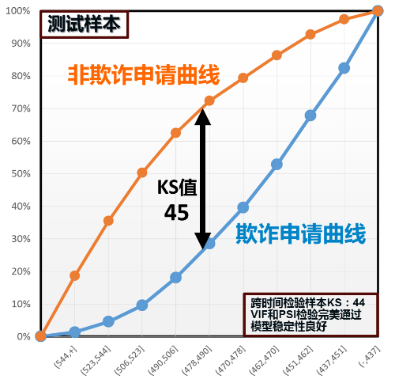

项目成果亮点 五大创新两大超越 - 全面领先国内反欺诈同业水准
五大创新
两大超越
实现
创新模糊匹配快速解决方案
创新大数据法则逻辑校验
创新策略模拟工具
创新多维度信息交叉验证
创新相似度评分指标入模
反欺诈模型拟合度 (KS) 实现全新超越，创FICO同业经验记录新高
反欺诈规则质和量上都大幅度超越现有银联系统和FICO同业经验水准

Slide 6

信用卡申请反欺诈规则模型开发总结

Slide 7
创新模糊匹配快速解决方案 奠定规则和模型开发的稳固基石
比对申请人所填写的地址、单位等中文信息与该申请人历史上所填信息的一致性，以及与外部征信数据的一致性是信用卡申请反欺诈侦测的重要基石。
问题和挑战
FICO的应对
行方目前的申请信息完全手工录入，存在诸多问题
没有坐等行方采购模糊匹配算法，而是在评估各种可行性方案后， 积极开发过渡性解决方案。
为了保证项目交付工期，FICO团队在春节假日期间加班加点，仅用1周时间完成了一整套针对项目开发需要、快速高效的模糊匹配解决方案。
习惯写法--缩写、简写
不规范写法
特殊符号
错字、别字
详细程度不一
……
创新点
低开发成本，性能稳定达标。
在数据降噪的基础上，实现最优计算成本的相似度评分算法
地址模糊匹配算法针对广东地理实现了专门定制化。
为行方采购开发生产环境下的模糊匹配算法提供了新思路。
行方目前无可用的模糊匹配算法，这成为项目开发的瓶颈

Slide 8
360度全方位欺诈风险扫描 确保模型和规则的高覆盖度、高侦测率
规则、模型预选变量设计
5大指标维度
申请反欺诈规则和模型
基本申请信息
23
170个风险指标
中介欺诈校验
逻辑 校验
360度风险扫描
99
18
申请历史校验
征信校验
深度数据挖掘确保 模型和规则对各种欺诈形式 高覆盖度、高侦测率
20
10

Slide 9
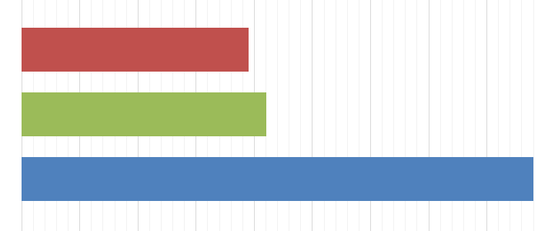
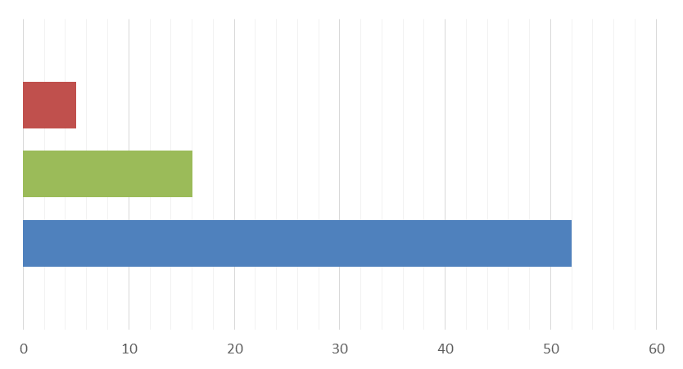
反欺诈规则数量实现大幅度扩充 大力度重点布控中介代办欺诈
反欺诈规则总数量 (黑名单规则除外)
深度挖掘分析170条预选规则，从中优选88条反欺诈规则
广农商银联系统
39
反欺诈规则总数量大幅度扩充，大比例超越现有银联系统和FICO同业经验水准
FICO同业经验 （某国有大行项目）
42
广农商二期咨询项目
88
中介/集团欺诈校验规则数量 (黑名单规则除外)
针对当前高频发生的中介代办欺诈，加大力度重点布控，数量达到现有银联系统的10倍
5
广农商银联系统
FICO同业经验 （某国有大行项目）
16
广农商二期咨询项目
52

Slide 10


创新设计理念提升规则的复杂度、精准度 反欺诈规则实现质的飞跃
大数据法则逻辑校验
多维度信息交叉验证
现有银联规则 (CHK012)
现有银联规则 (CHK014)
“如年龄小于30岁，申请表的公司职务为厅局级以上，返回F”
“如年收入>年龄，返回C；年收入>0.6*年龄，则返回B”
经验法则驱动，精确度低灵敏度差
可维护性差，可扩展性差，规则容易过时
单一验证维度，可靠性差
规则复杂度低，易被破解猜中
创新规则 (LOG002)
创新规则 (LOG005)
“年龄比相同职级对应年龄中位数小6岁以上”
“年收入与同教育程度同单位性质同职级年收入中位数比值小于0.8”
大数据法则优化驱动，高精确度高灵敏度
稳定性高，不受极端值、虚假值影响
可动态维护，可扩展性强，规则不易过时
多维度交叉验证，可靠性高
规则复杂度高，不易被破解猜中

Slide 11

12大步骤的严谨模型设计 全面前沿开发流程确保模型质量
建模方法论
数据描述性统计分析
数据质量 变量筛选
IV值标准变量筛选
变量粗分栏
WOE 趋势分析
变量细分栏
变量WOE 值转换
广义线性模型变量筛选（GLMSELECT）
逻辑回归模型拟合
模型验证
评分卡转换
训练和验证样本切分

Slide 12
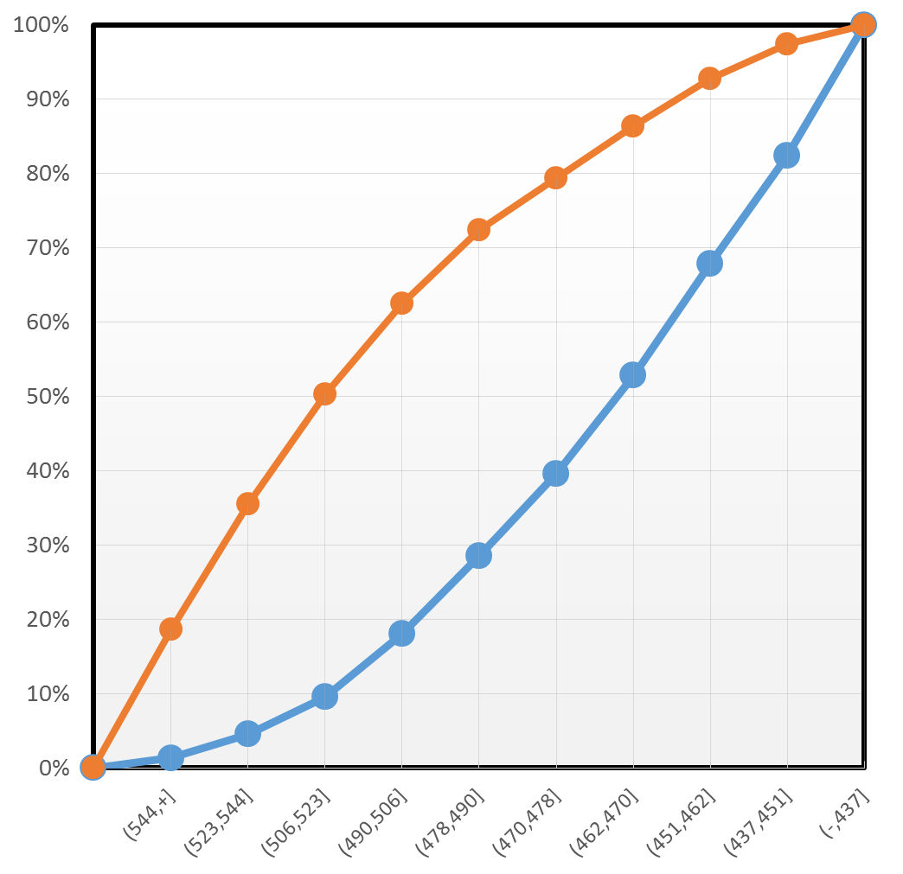
相似度评分指标显著提升模型性能 模型拟合度统计指标（KS）创FICO同业经验新高
测试样本
测试样本KS同业比较
广农商银联系统
无欺诈模型
非欺诈申请曲线
FICO同业经验 （某国有大行项目）
32
广农商二期咨询项目
45
信息匹配指标设计创新
KS值 45
传统设计
欺诈申请曲线
申请人公司名与人行记录中公司名是否匹配
0-1变量，信息损失量大
准确度高度依赖匹配cutoff设置和特定匹配算法
跨时间检验样本KS：44 VIF和PSI检验完美通过 模型稳定性良好
创新设计
申请人公司名与人行记录中公司名匹配的最大相似度评分
连续变量入模，无信息损失
不依赖匹配cutoff的设置，对不同匹配算法具有包容性

Slide 13

信用卡申请反欺诈策略开发总结

Slide 14









申请反欺诈策略设计思想
好客户免电核率
假阴率(漏网率)
高
自动通过
Fraud
反欺诈策略
申请反欺诈模型评分分数
好客户
欺诈客户
人工成本(￥￥￥)
收益
成本
人工电核
审批自动化率
人工成本
好客户免电核率
假阴率
欺诈识别率
假阳率
中
不计一切代价地抓到所有欺诈
假阳率(误杀率)
欺诈识别率
自动拒绝
以最优的成本来精准控制欺诈发生的规模
提高欺诈实施的门槛！ 打击欺诈申请者的信心！
Fraud
低
好客户
欺诈客户

Slide 15

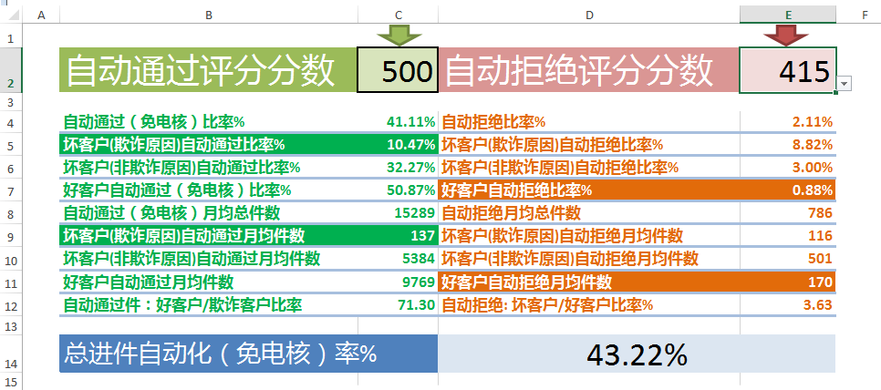
创新Cutoff 策略模拟工具展示策略全景 客户自主决策最大化客户利益需求
传统做法
创新做法
咨询公司为客户直接设计Cutoff策略，只给客户最终策略结果。
为客户设计决策模拟工具，把决策依据用自动化的数据面板展现出来，由客户自主决策cutoff策略。
咨询公司对客户的风险偏好理解不足，设计出的策略往往不能充分体现客户需求和利益。
客户不了解决策依据，知其然不知其所以然，只见局部不见全貌。
客户无法在日常自主维护调整策略。
客户最了解自己的风险偏好，决策结果能够最大化体现客户需求和利益。
客户充分理解决策依据，能够看到策略全景。
客户可以在日常自主维护调整策略。

Slide 16
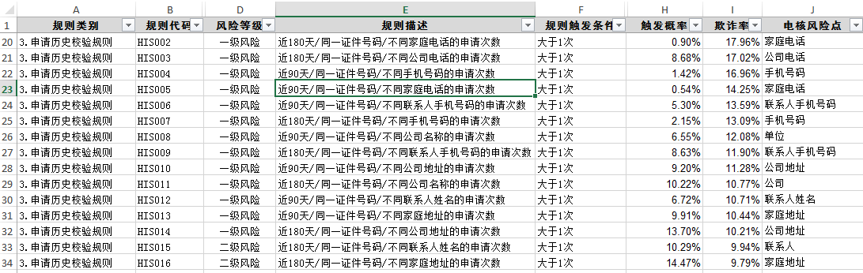
规则策略设计具体细化，风险点提示电核指导性强
规则风险等级和电核等级
策略设计细节
一级风险
二级风险
三级风险
严格电核
普通电核
参考电核
根据触发概率和欺诈识别率划分规则风险等级
每条规则都对应具体的风险点提示来指导电核

Slide 17

申请欺诈防控体系 可持续优化建议

Slide 18



申请欺诈防控系统可持续优化建议
信息匹配的精准性是反欺诈规则和模型的基石
希望行方高度重视模糊匹配算法的开发
一线业务经验是反欺诈规则和模型的源头
希望管理人员多去电核现场掌握一手资料
业务
及时有效的欺诈监控为规则模型策略的优化提供方向
监控
希望行方进一步完善欺诈监控体系
规则 模型 策略
规则模型策略应持续优化以适应欺诈手法的新变化
希望行方建立规则模型策略持续改进的机制

Slide 19
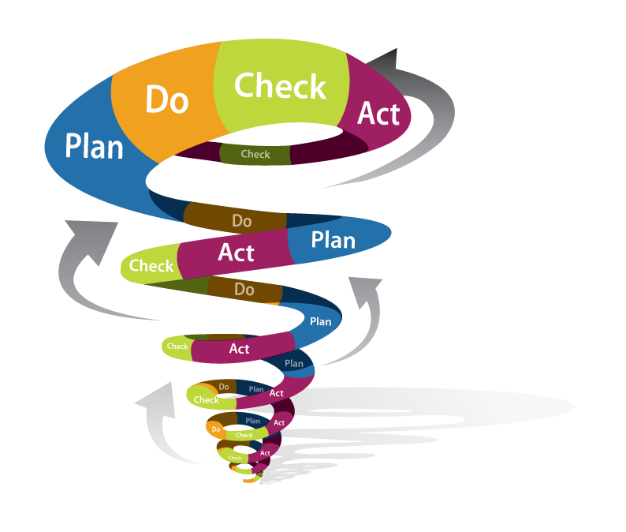
建设反欺诈运维持续改进闭环系统
欺诈监控体系
规则模型调优
人工欺诈审核
业务流
数据流
分析流
业务、监控、分析三位一体是反欺诈运维的成败关键
反欺诈运维是一个闭环的持续改进过程

Slide 20

项目总结

Slide 21


项目总结
在没有可用模糊匹配算法的条件下，7周时间内开发一整套信用卡申请反欺诈模型规则和策略解决方案，突破现有银联系统的局限，实现自动化审批，并全面提高现有欺诈策略的覆盖面和侦测效果。
挑战
克服重重困难创新开发了模糊匹配快速解决方案，运用创新的大数据法则和多维度信息交叉验证开发新规则，在量和质上大幅度超越现有银联系统；创造性地运用相似度评分指标提升模型性能，模型的拟合度统计指标创FICO同业水平新高；开发创新策略模拟工具展示策略全景，提升行方自主策略开发能力；策略设计具体细化，风险提示到位，并为行方后续的持续优化贡献有建设性的建议。
成果
$
价值
实现了五大创新两大超越，解决方案全面领先国内反欺诈同业水准，在质和量上大幅度提升了广农商现有反欺诈防控体系。
实现反欺诈策略和授信审批自动化，降低人工成本。
为广农商建立自主研发、自主维护的反欺诈系统奠定了良好基础。

Slide 22

谢谢！

